Slide 1
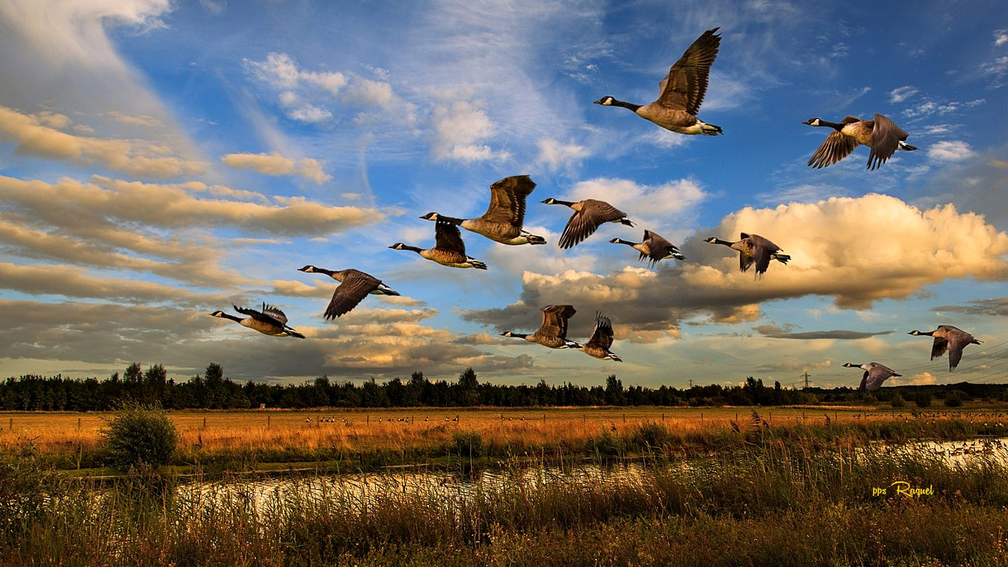





Slide 2

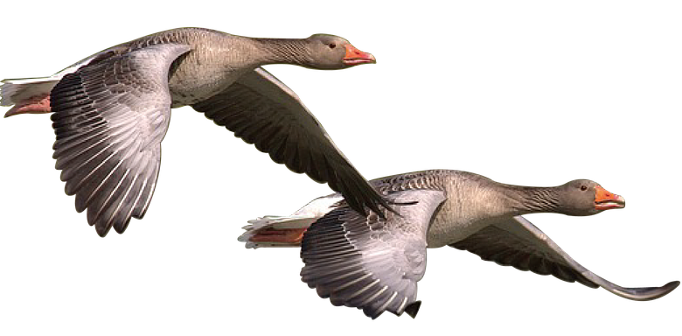
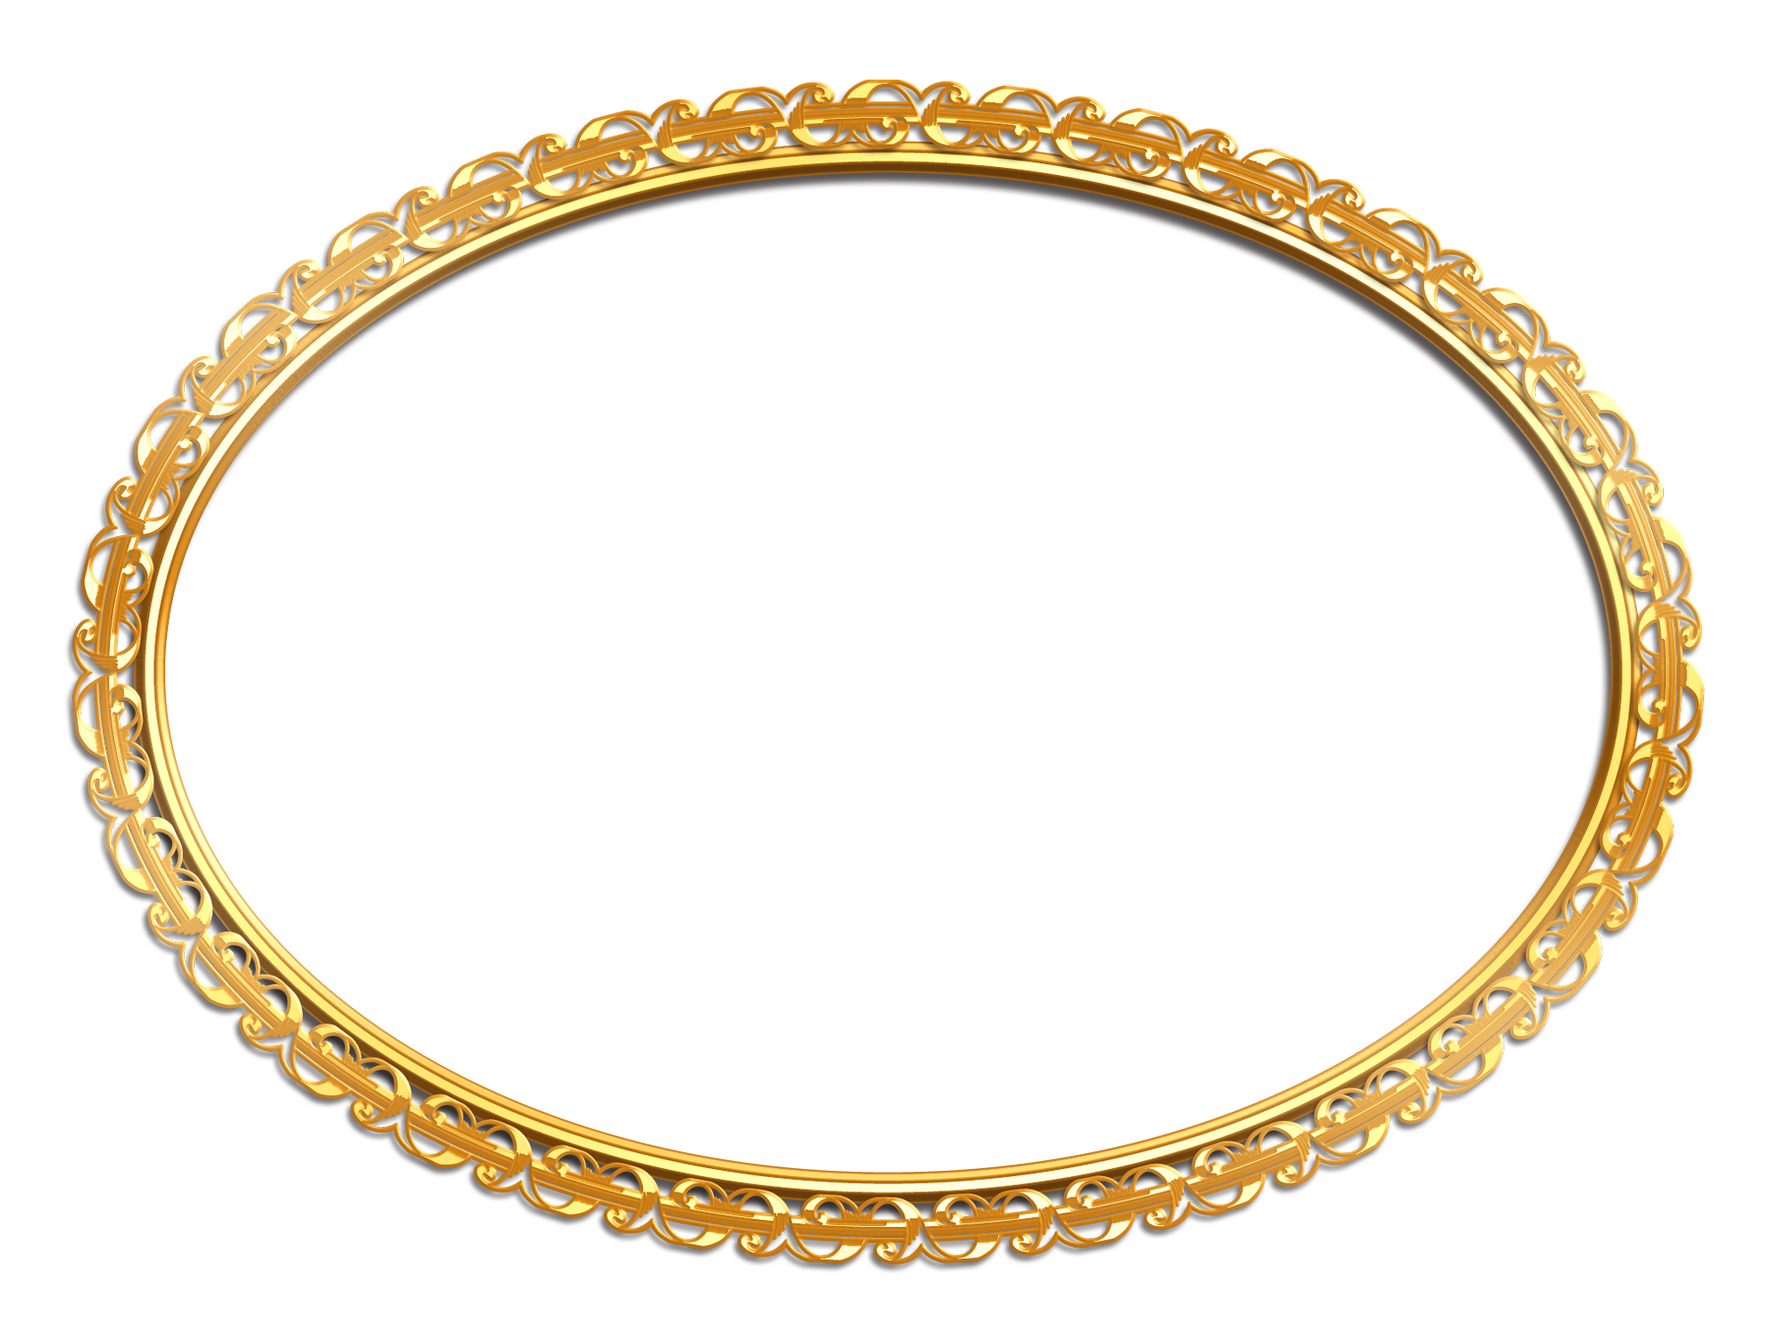


El próximo otoño, cuando veas a los gansos dirigiéndose hacia el sur para el invierno, fíjate que vuelan en forma de V. Tal vez te interese saber lo que la ciencia ha descubierto del porqué lo hacen de esa forma y no de otra.

Slide 3
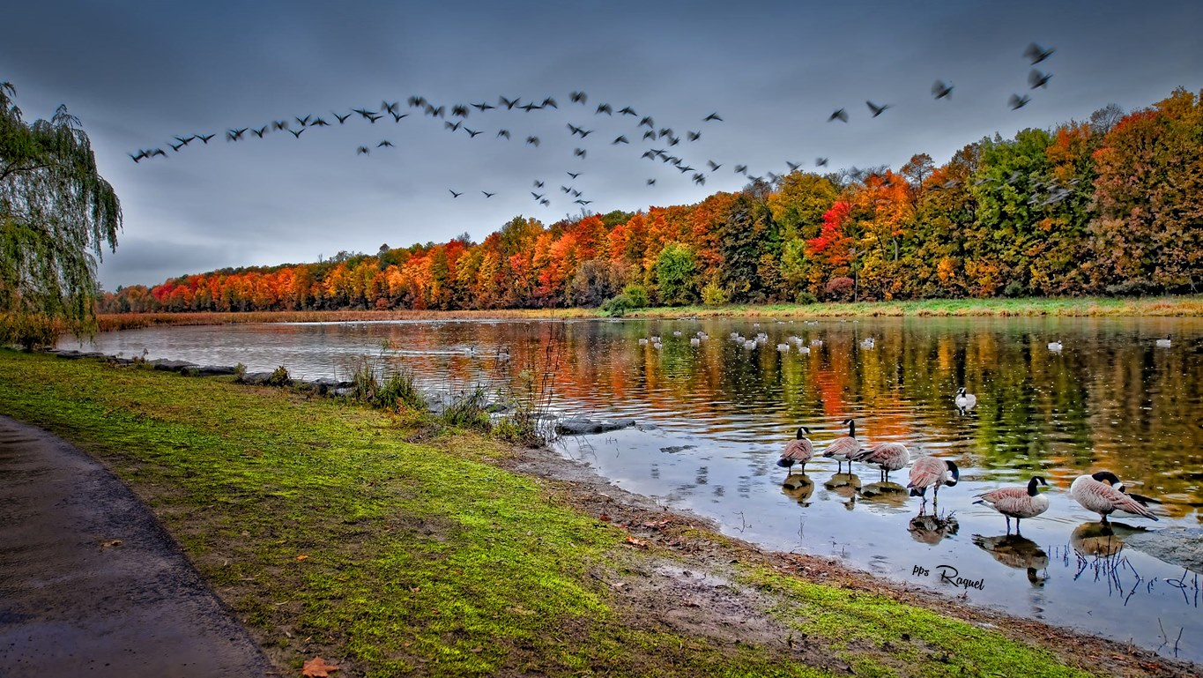

Slide 4
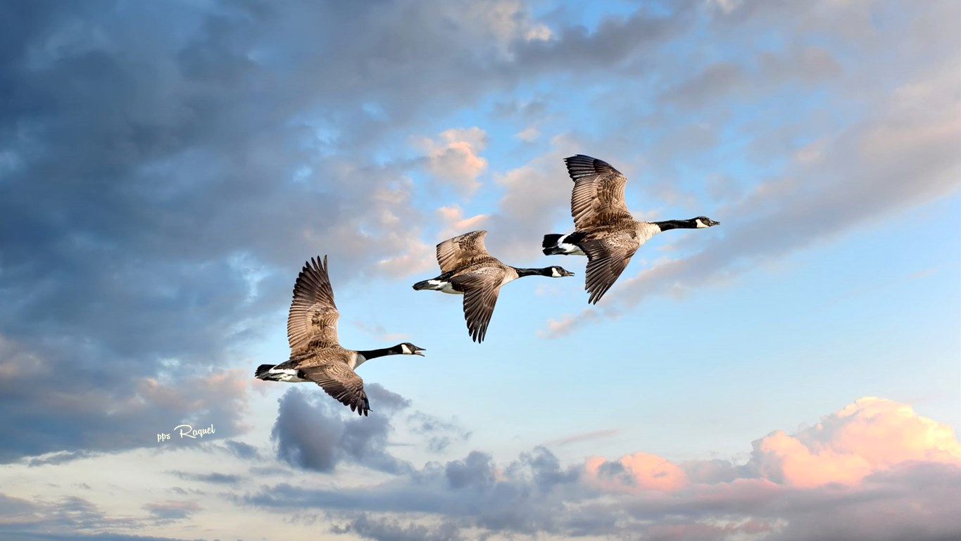

Slide 5
Se ha comprobado que cuando cada pájaro bate sus alas, produce un movimiento en el aire que ayuda al pájaro que va detrás de él. Volando en V la bandada completa aumenta por lo menos el 71% más su poder que si cada pájaro volara solo.
Primera deducción: Cuando compartimos una dirección en común y tenemos sentido de comunidad, podemos llegar a donde deseamos más fácil y más rápido.

Slide 6
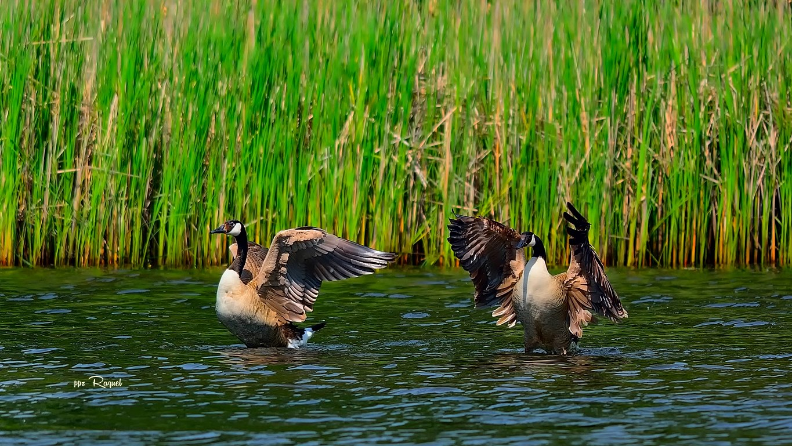

Slide 7
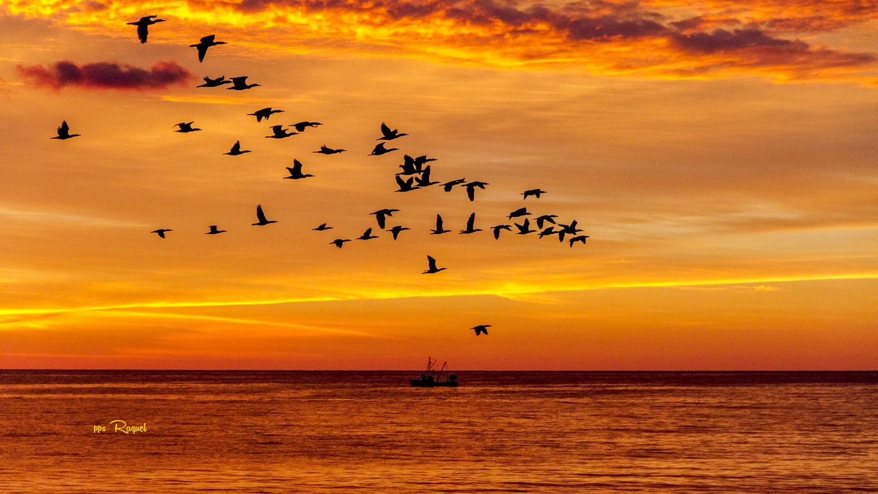

Slide 8
Cada vez que un ganso se sale de formación y siente la resistencia del aire, se da cuenta de la dificultad de volar solo y de inmediato se incorpora de nuevo a la fila para beneficiarse del poder del compañero que va adelante.
Segunda deducción: Si tuviéramos la lógica de los gansos nos conservaríamos unidos a aquellos que se dirigen en nuestra misma dirección.

Slide 9
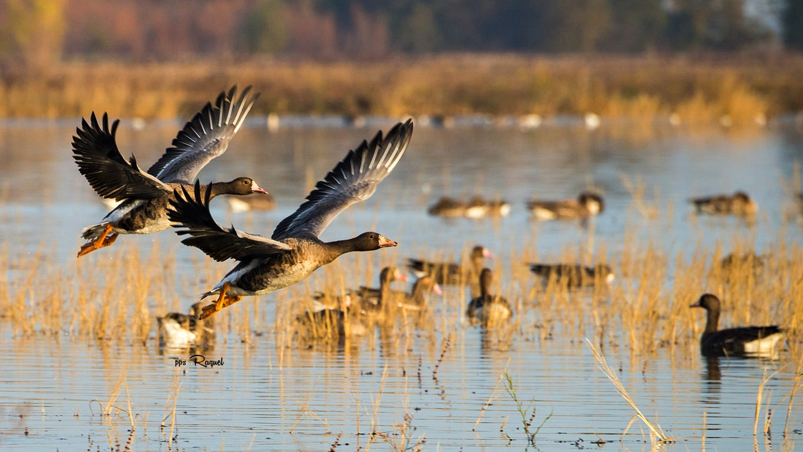

Slide 10
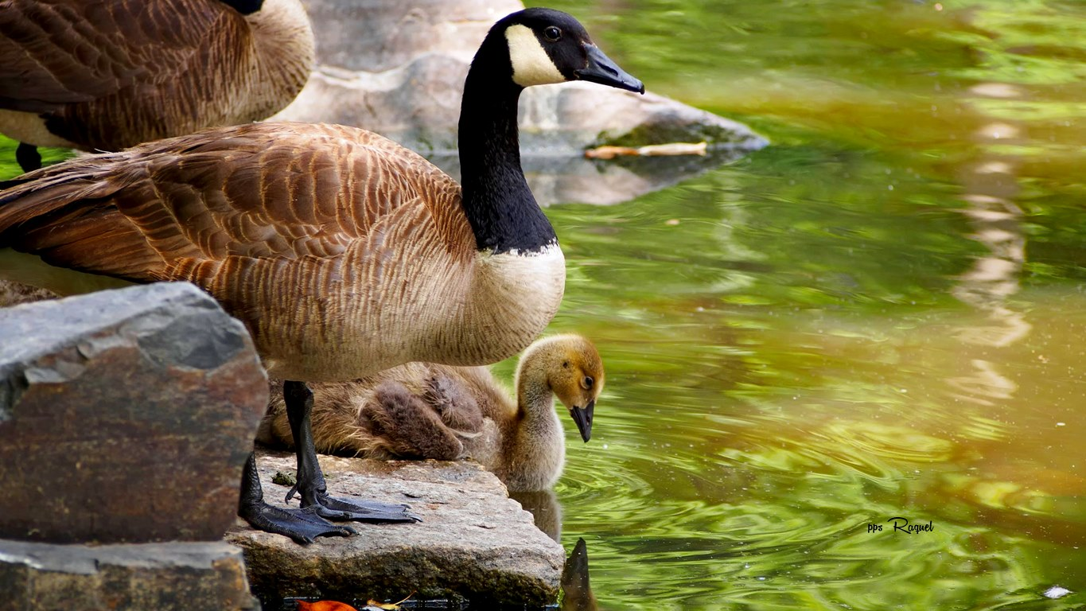

Slide 11
Cuando el líder de los gansos se cansa, se pasa a uno de los puestos de atrás y otro ganso toma su lugar.
Tercera deducción: Obtenemos resultados óptimos cuando hacemos turnos para realizar trabajos difíciles.

Slide 12
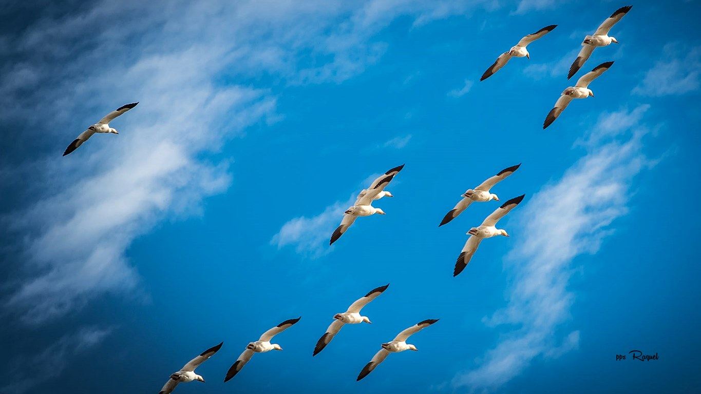

Slide 13
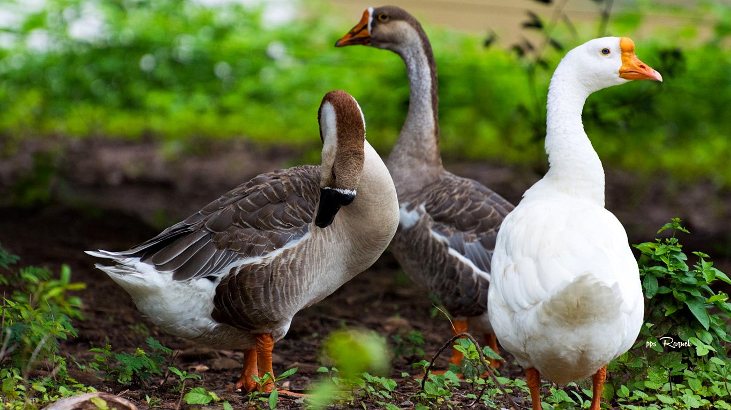

Slide 14
Los gansos que van detrás producen un sonido propio de ellos, y hacen esto con frecuencia para estimular a los que van adelante a mantener la velocidad.
Cuarta deducción: Una palabra de aliento produce grandes resultados.

Slide 15
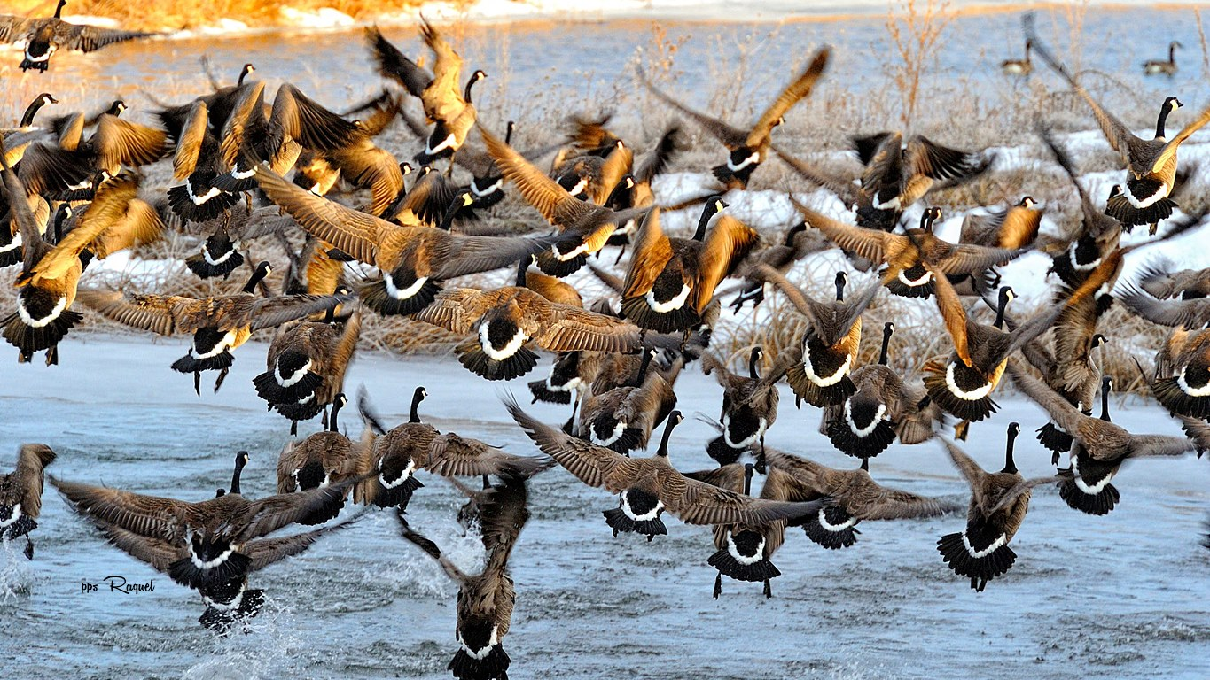

Slide 16
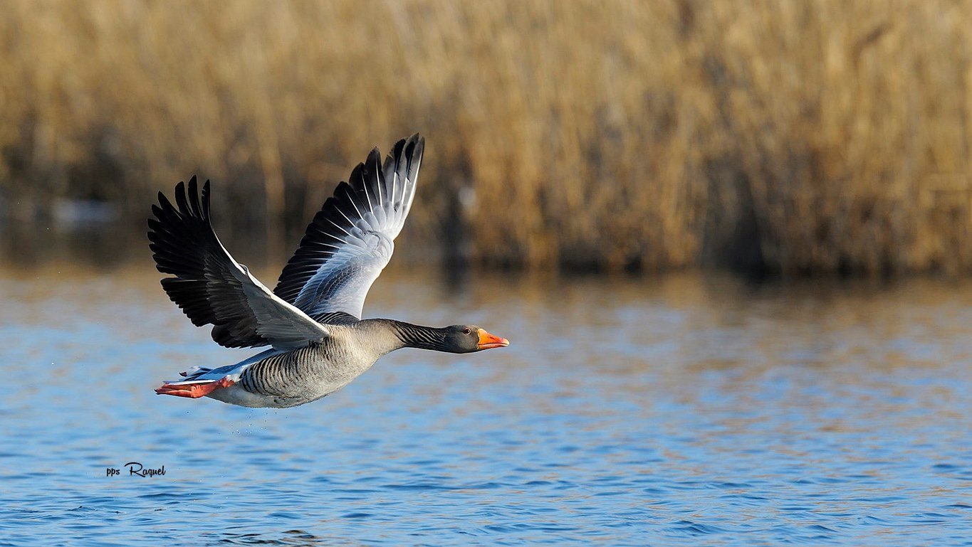

Slide 17
Finalmente, cuando un ganso se enferma o cae herido de un disparo, dos de sus compañeros se salen de la formación y lo siguen para ayudarlo y protegerlo.
Se quedan con él hasta que este nuevamente en condiciones de volar o muere.
Solo entonces los dos acompañantes vuelven a la bandada o se unen a otro grupo.
Quinta deducción: Si tuviésemos la inteligencia de los gansos, nos mantendríamos uno al lado del otro ayudándonos y acompañándonos.

Slide 18
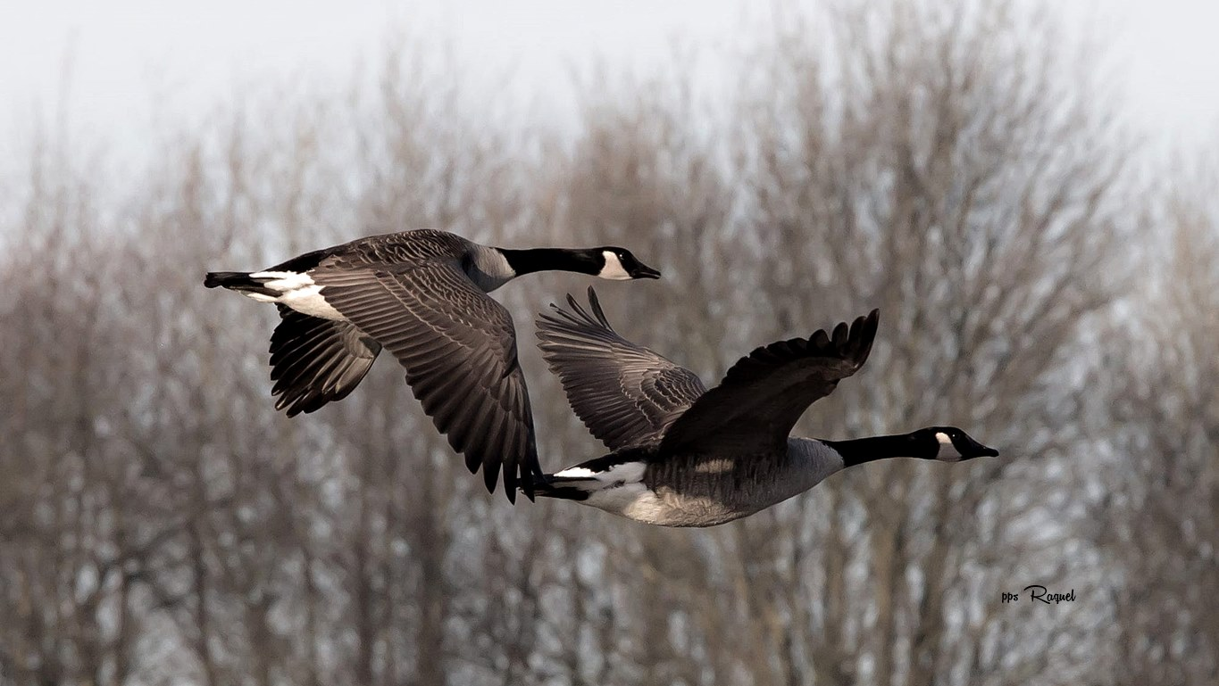

Slide 19
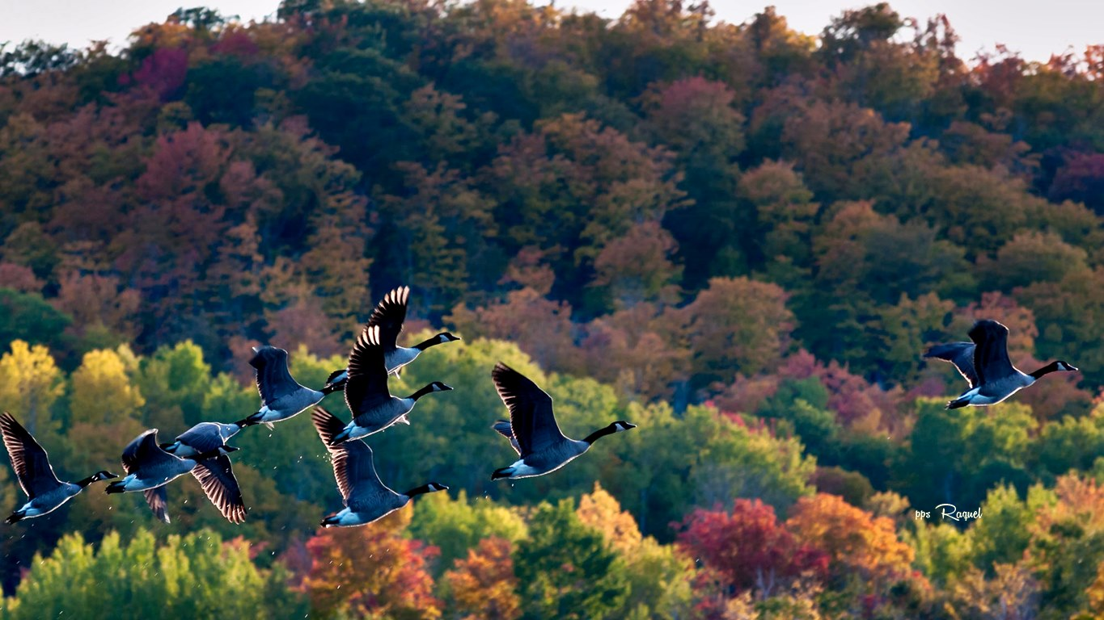

Slide 20
Si nos mantenemos uno al lado de otro, apoyándonos y acompañándonos…
si hacemos realidad el espíritu de equipo…
Si pese a las diferencias… podemos conformar un grupo humano para afrontar todo tipo de situaciones..
si entendemos el verdadero valor de la amistad…
si somos conscientes del sentimiento de compartir.. la vida será más simple…
y el vuelo de los años.. más placentero…

Slide 21
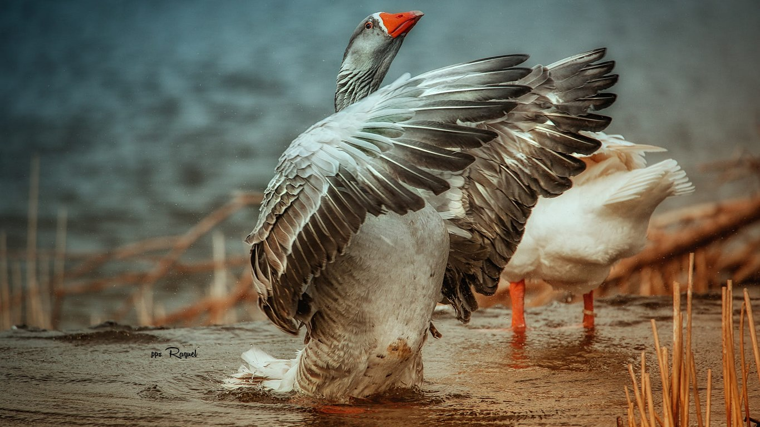

Slide 22
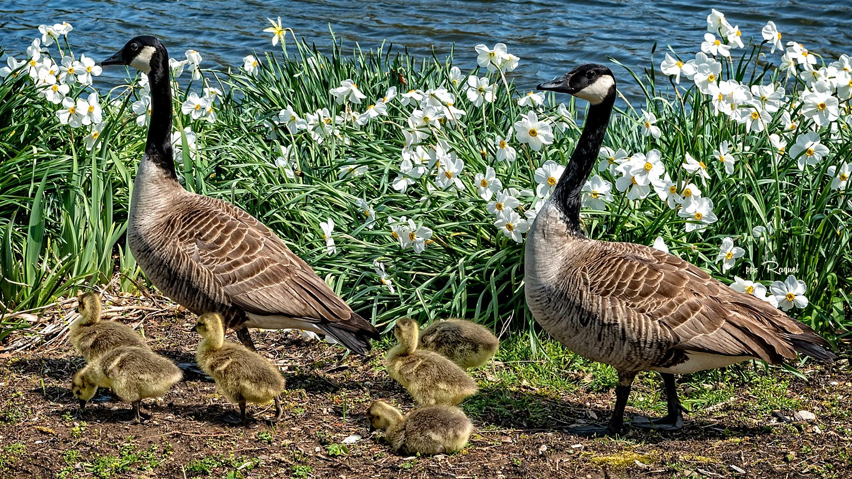

Slide 23
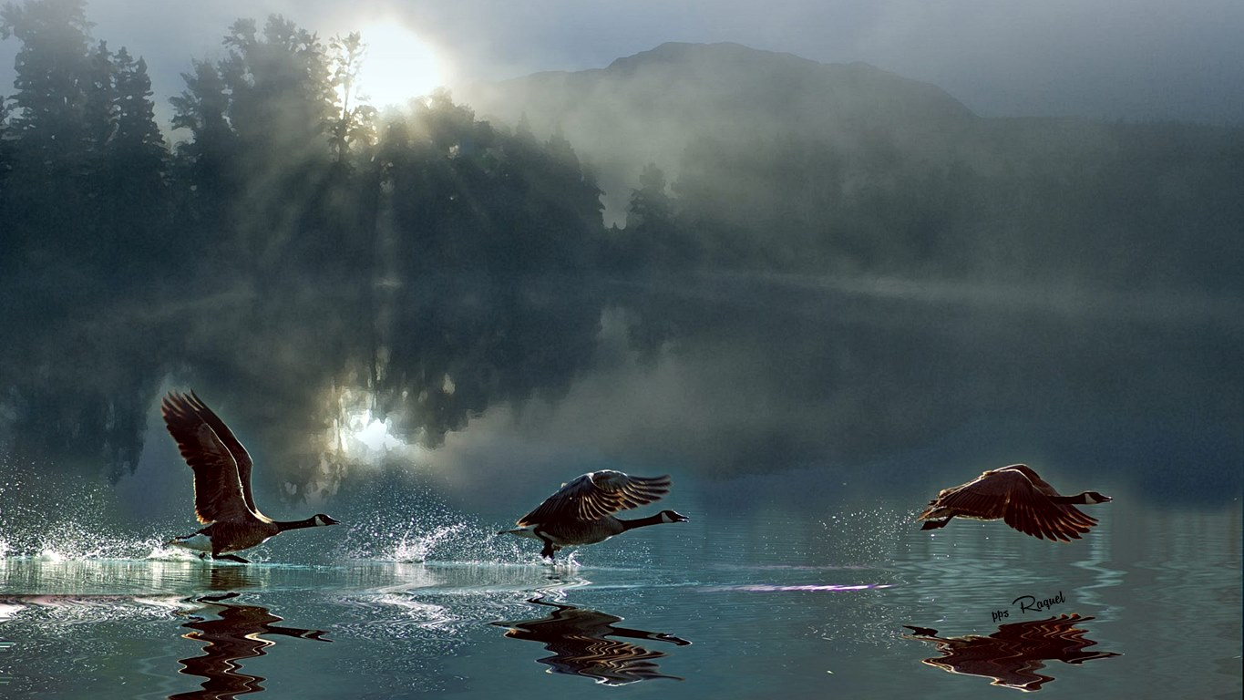

Slide 24
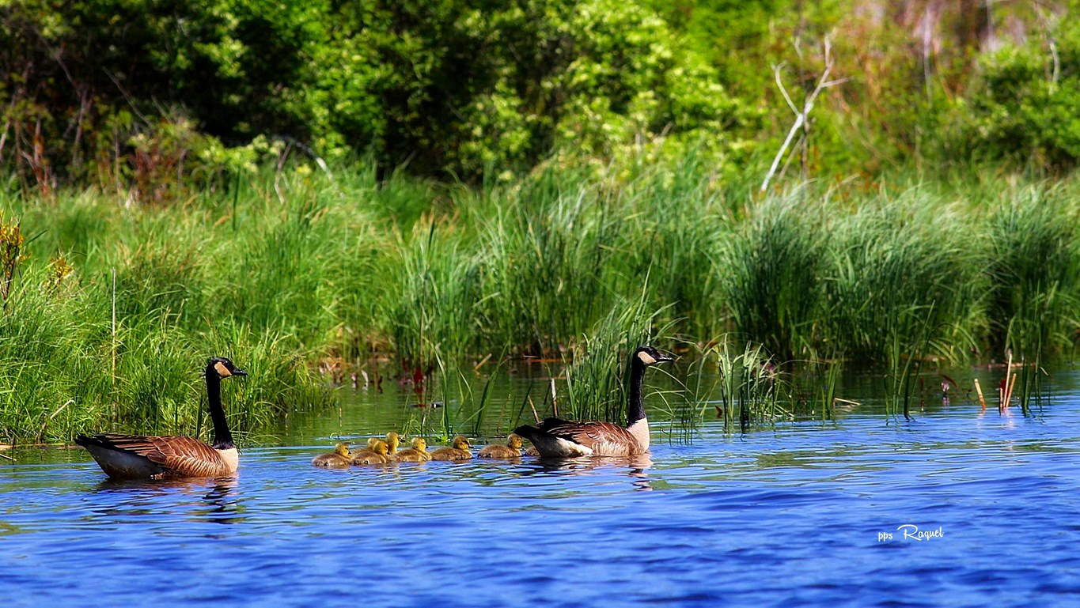

Slide 25
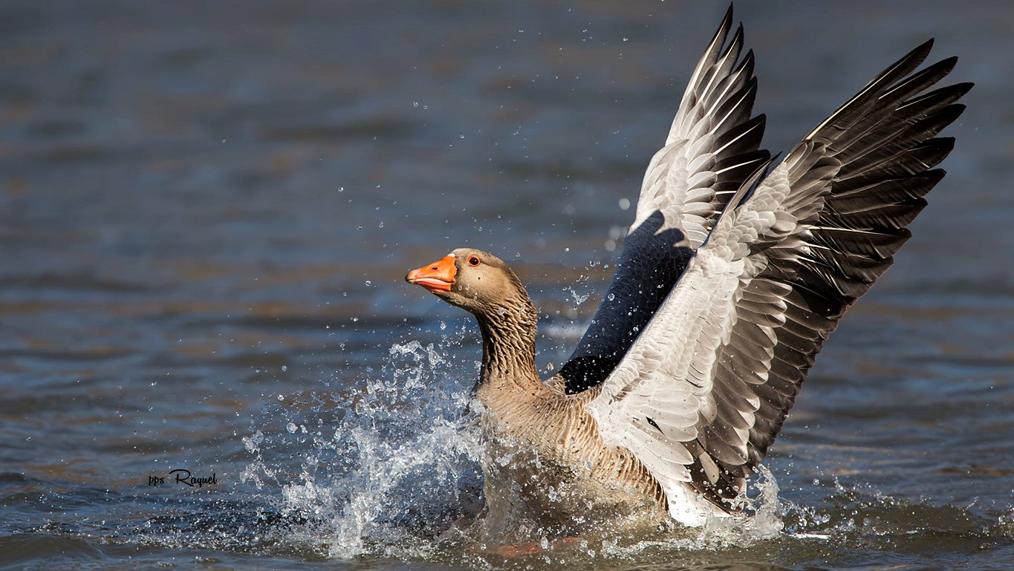

Slide 26
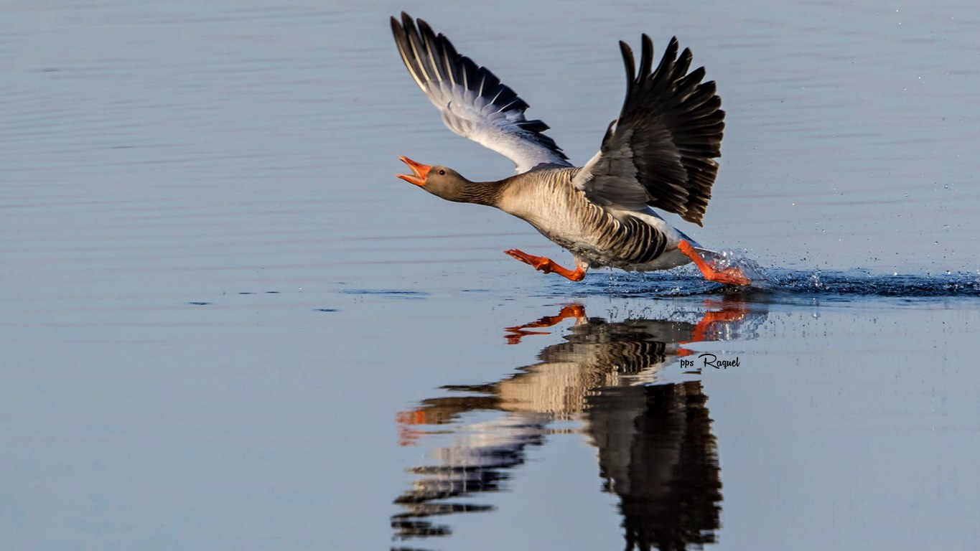

Slide 27
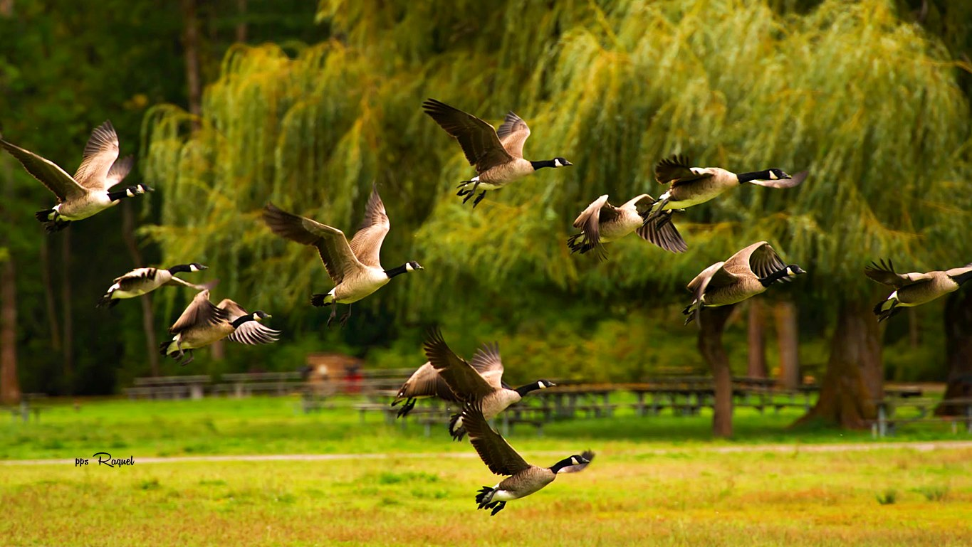

Slide 28
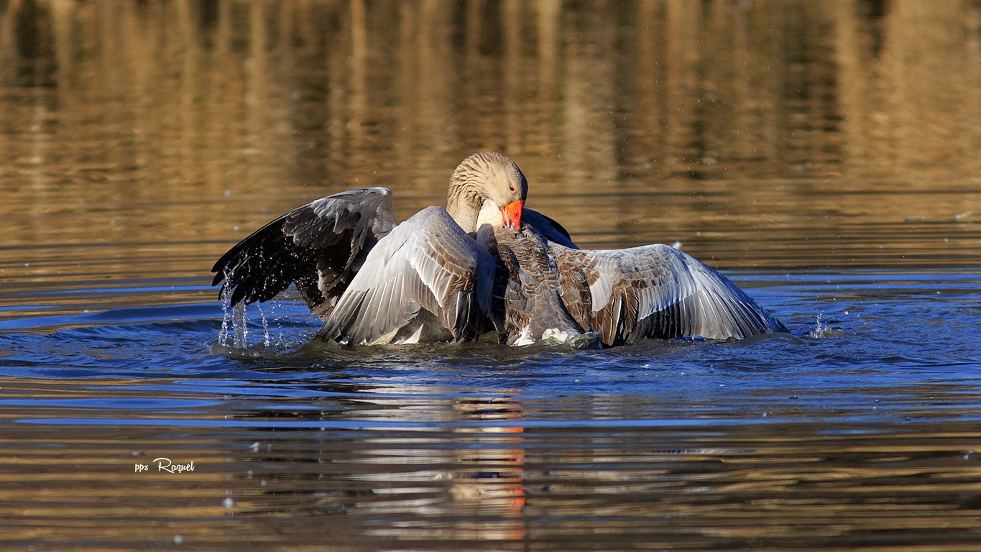

Slide 29
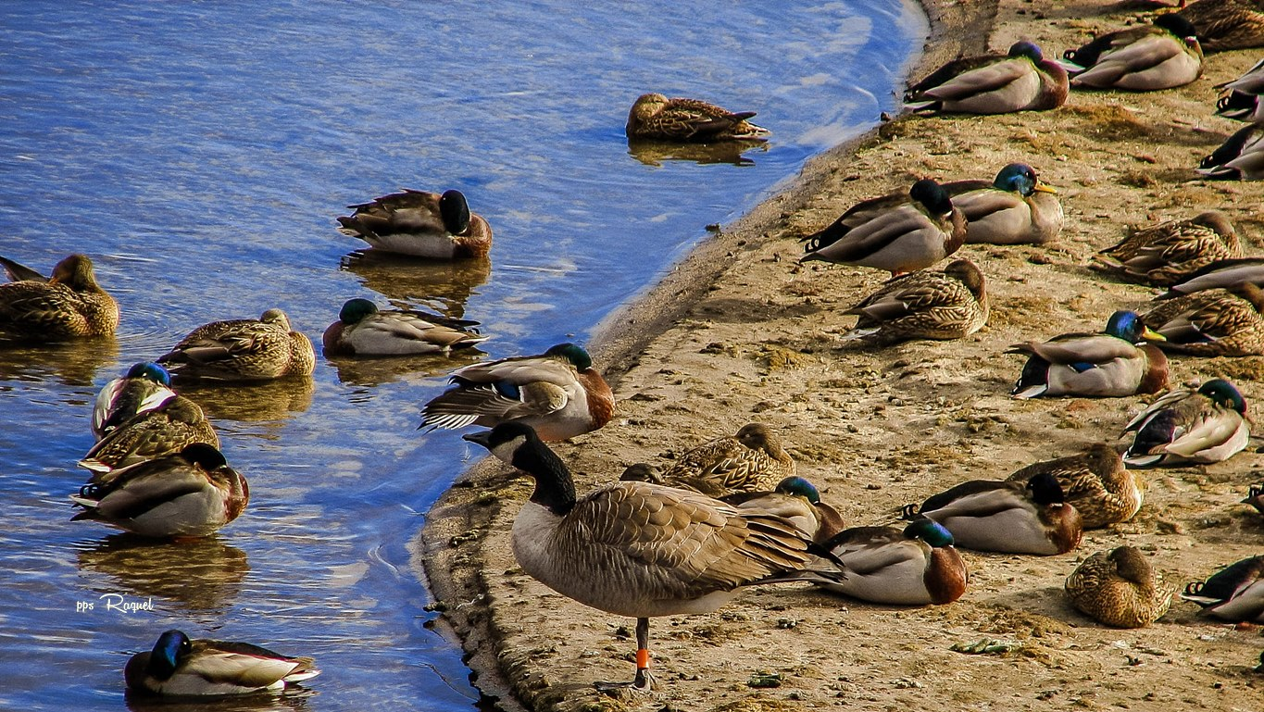

Slide 30
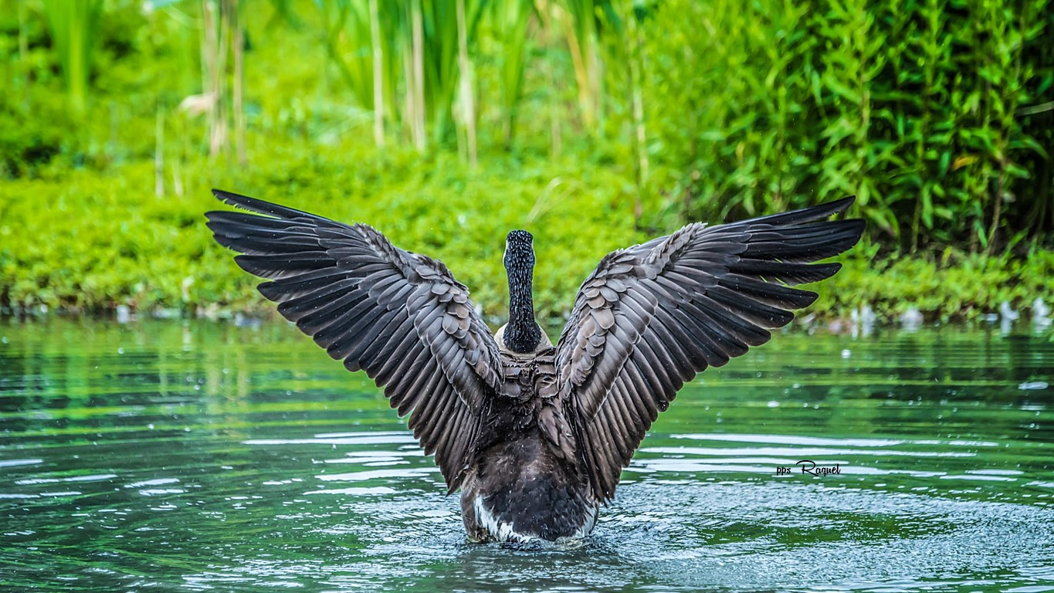

Slide 31
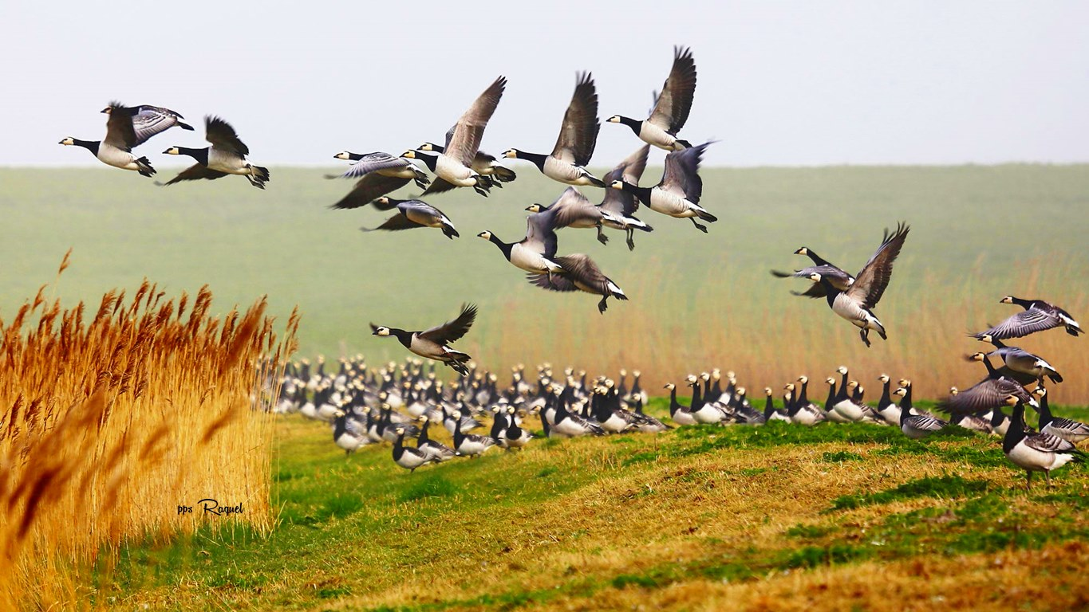

Slide 32
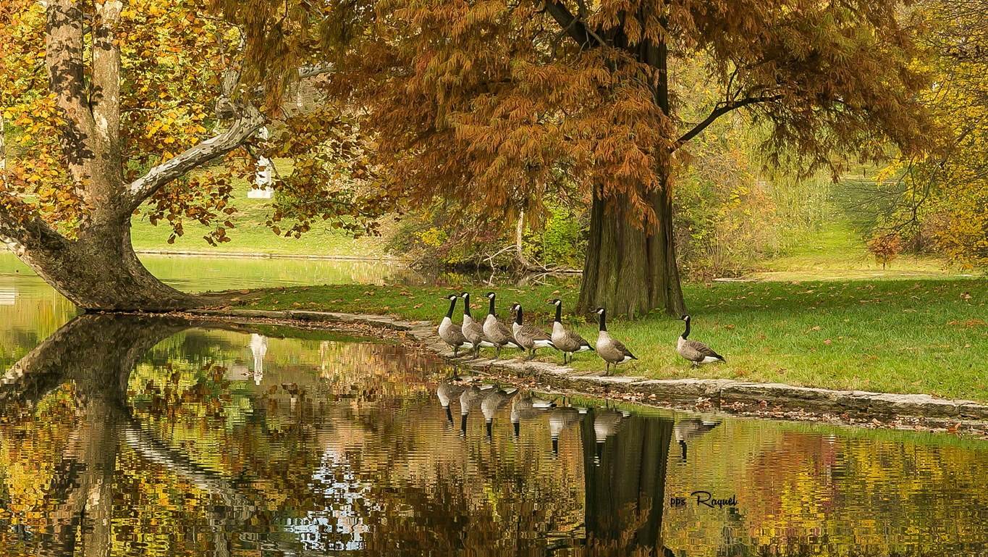

Slide 33
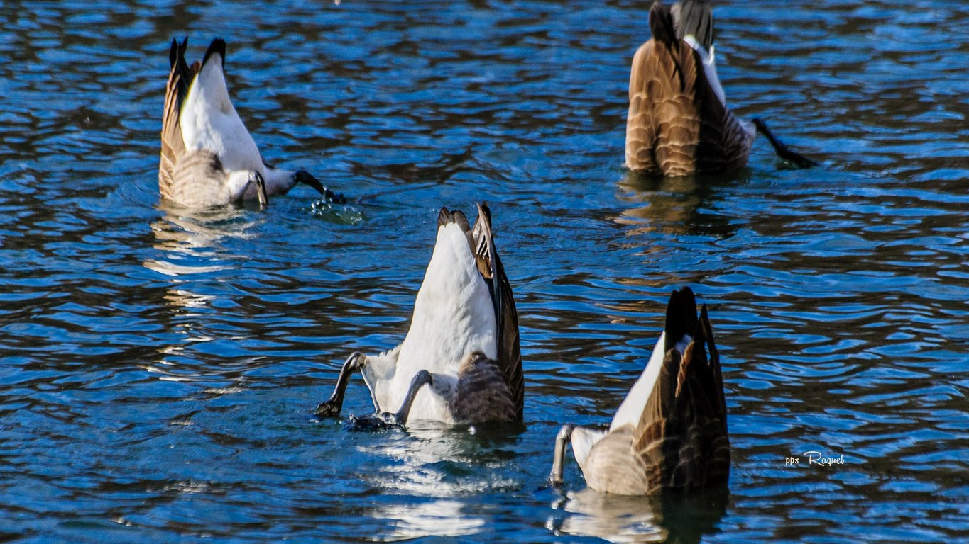

Slide 34
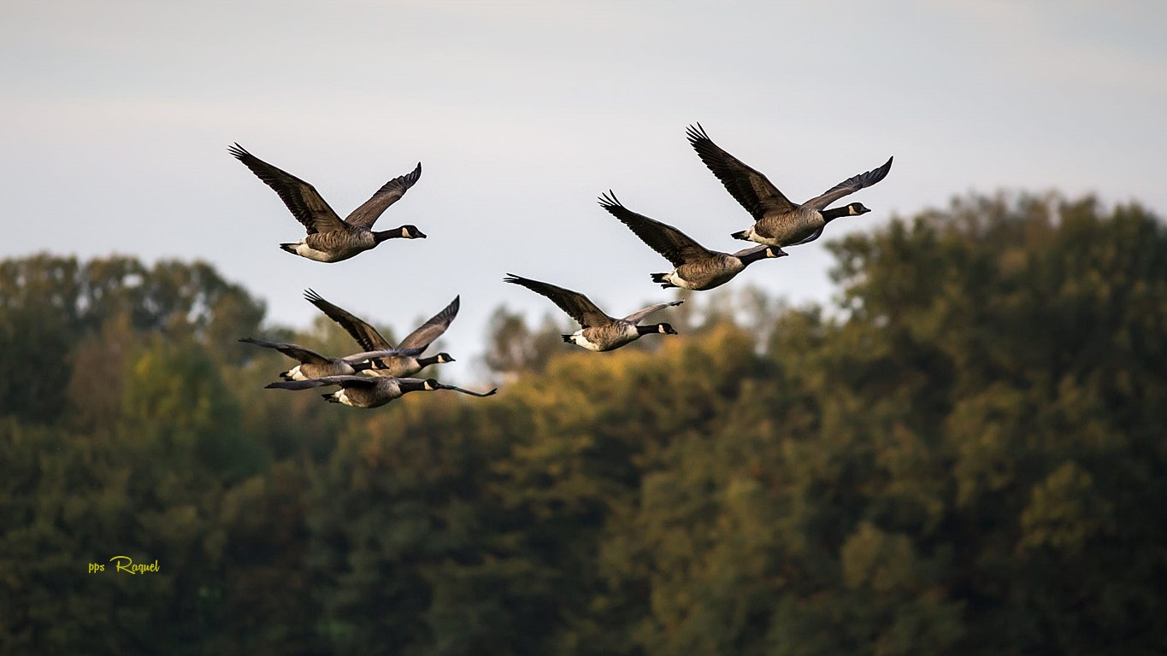

Slide 35
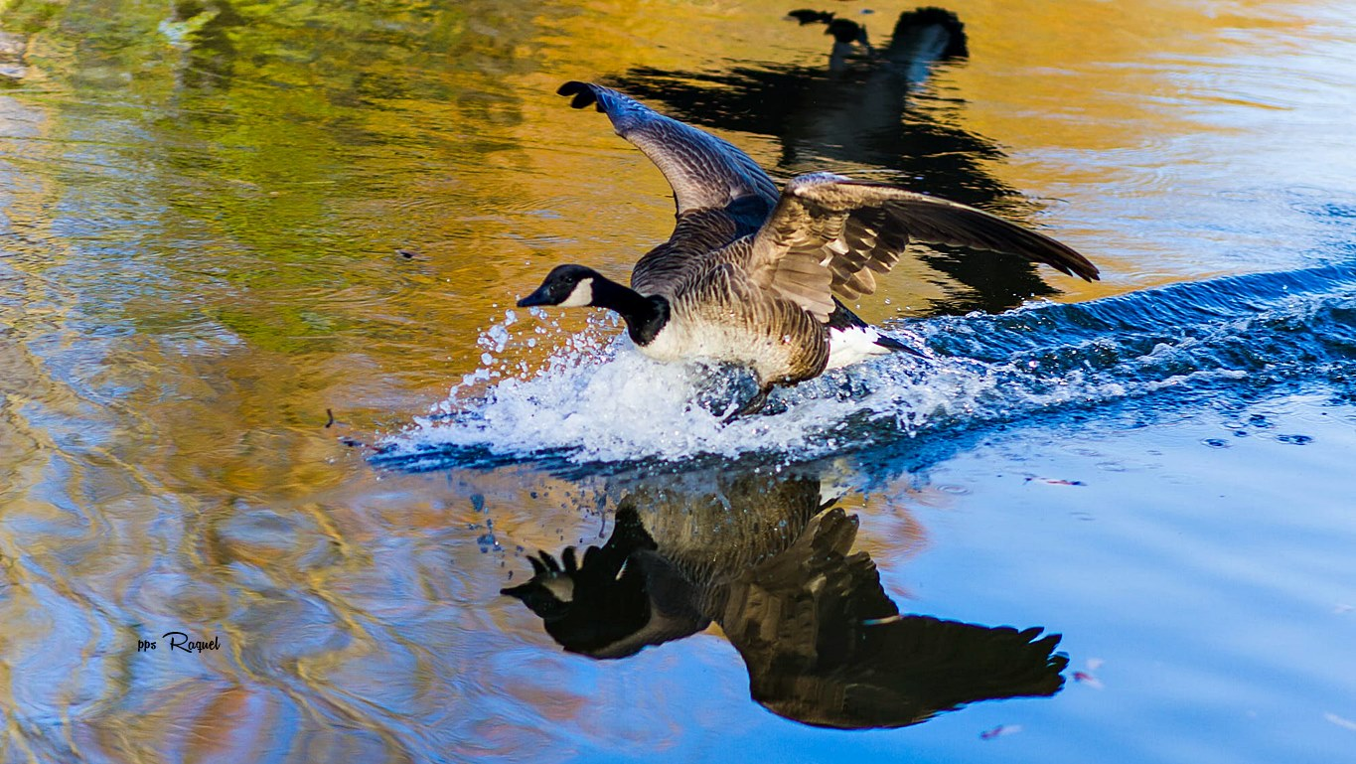

Slide 36
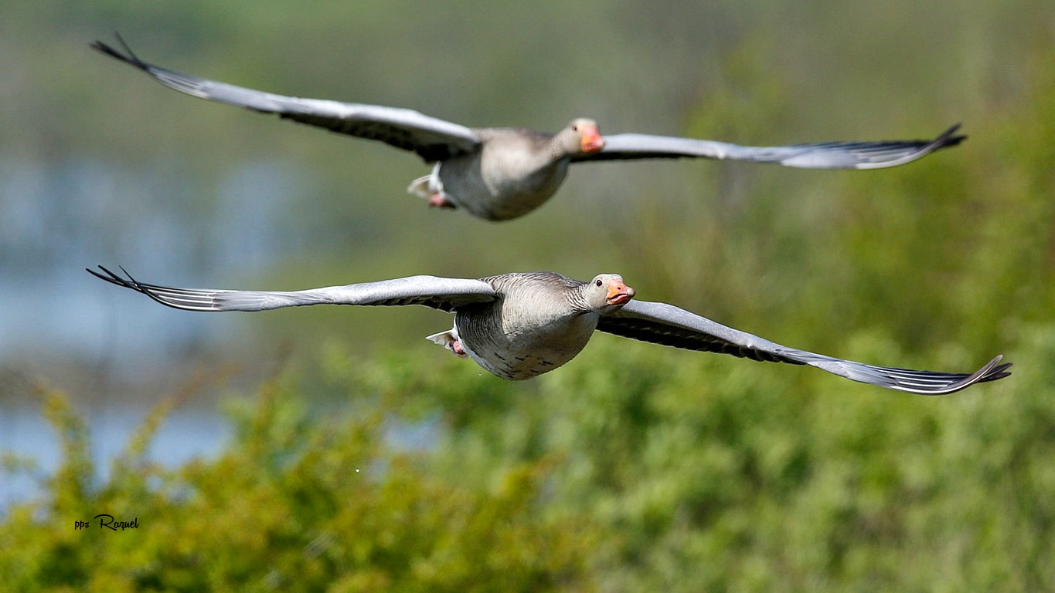

Slide 37
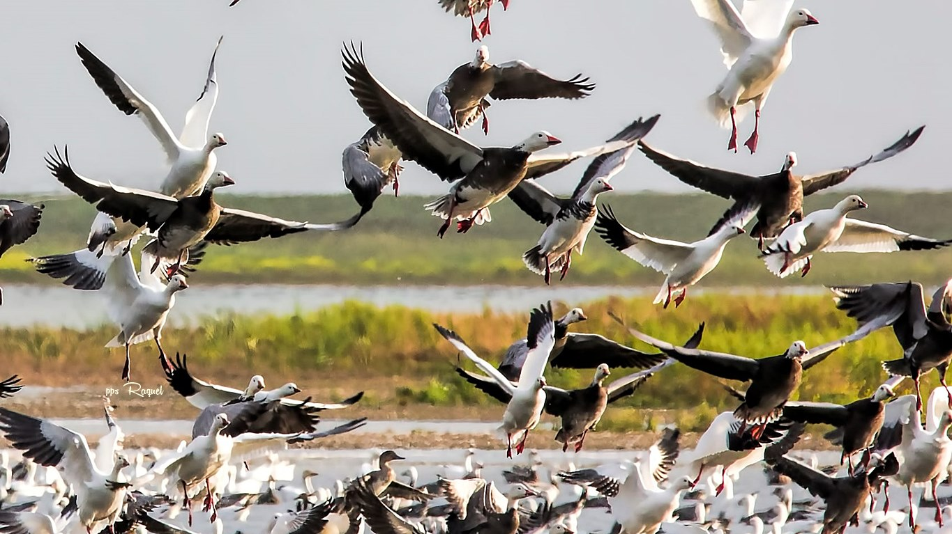

Slide 38



Slide 39









¿Te ha gustado?
Puedes ver más entrando
Aquí
Además puedes recibir powerpoints en tu correo electrónico suscribiéndote aquí:
Esta presentación powerpoint ha sido creada y compartida única y exclusivamente para mispps.com

